Slide 1

Adaptación de Impedancias Práctica y Simulación
Diseño de Circuitos en Microondas
2023 – Laboratorio de Comunicaciones
Facultad de Ingeniería
UNMDP

Slide 2
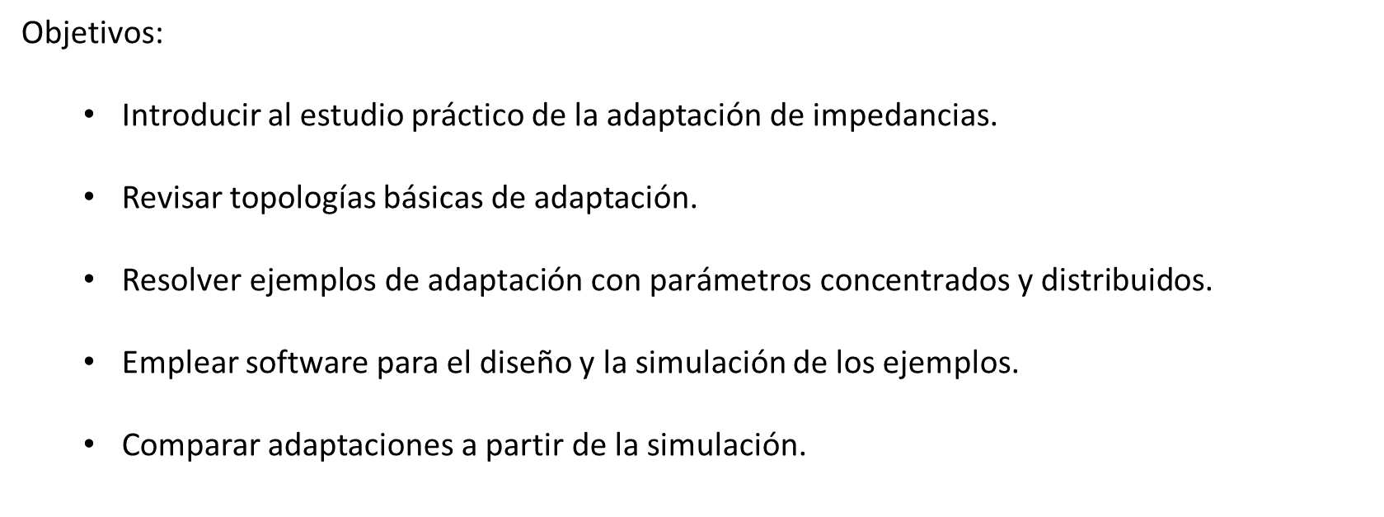
Objetivos:
Introducir al estudio práctico de la adaptación de impedancias.
Revisar topologías básicas de adaptación.
$\text{Resolver} \text{ejemplos} \text{de} \text{adaptaci}\text{ó}\text{n} \text{con} \text{par}\text{á}\text{metros} \text{concentrados} \text{y} \text{distribuidos}\text{.}$
Emplear software para el diseño y la simulación de los ejemplos.
Comparar adaptaciones a partir de la simulación.

Slide 3
Para que la adaptación de impedancias sea posible, la impedancia de carga debe poseer una componente real positiva (no nula). Se puede optar entre múltiples técnicas de adaptación posibles. Criterios de selección entre una u otra técnica son los siguientes:
Complejidad. Puede ser deseable el diseño más sencillo que satisfaga las especificaciones. Redes más simples suelen ser más baratas, confiables, compactas y con menores pérdidas.
Ancho de banda. La adaptación ideal se produce a una frecuencia única. El nivel de desadaptación en frecuencias cercanas a la de diseño queda condicionado por la técnica.
Implementación. Según el tipo de línea de transmisión o la frecuencia que se esté usando, una técnica puede resultar más práctica o conveniente que otra.
Posibilidad de ajuste. Algunos tipos de adaptación, como los tacos a circuito abierto, son más aptos para la sintonía fina que otras técnicas como las basadas en componentes discretas.

Slide 4
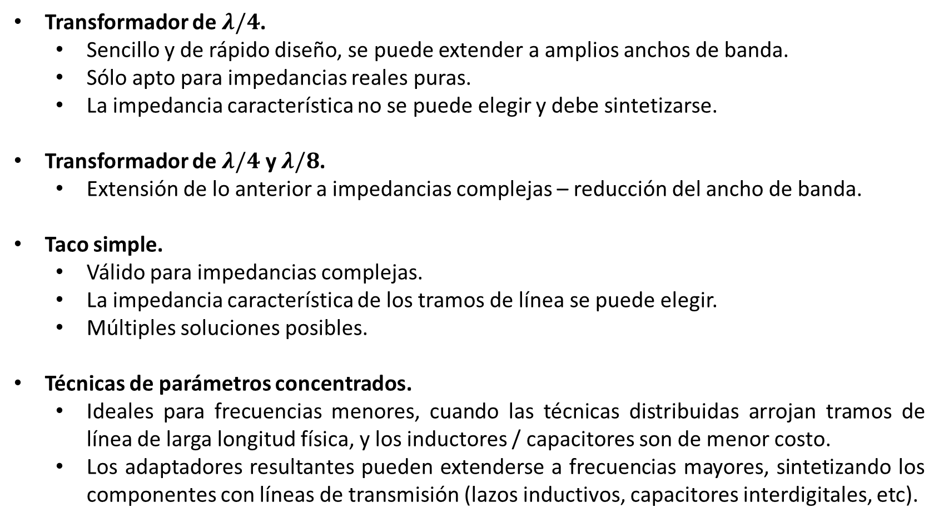
Transformador de $λ/4$.
Sencillo y de rápido diseño, se puede extender a amplios anchos de banda.
Sólo apto para impedancias reales puras.
La impedancia característica no se puede elegir y debe sintetizarse.
Transformador de $λ/4$ y $λ/8$.
Extensión de lo anterior a impedancias complejas – reducción del ancho de banda.
Taco simple.
Válido para impedancias complejas.
La impedancia característica de los tramos de línea se puede elegir.
Múltiples soluciones posibles.
Técnicas de parámetros concentrados.
Ideales para frecuencias menores, cuando las técnicas distribuidas arrojan tramos de línea de larga longitud física, y los inductores / capacitores son de menor costo.
Los adaptadores resultantes pueden extenderse a frecuencias mayores, sintetizando los componentes con líneas de transmisión (lazos inductivos, capacitores interdigitales, etc).

Slide 5
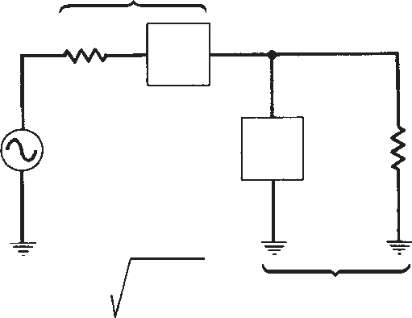



Ejemplo: adaptar una carga de $Z_{L}=75 Ω$ a un generador de $Z_{g}=50 Ω$.
Frecuencia $f=500 MHz.$
Red de Adaptación
$$Z_{g}$$
$$Z_{L}$$
$$Z_{in}=Z_{g}^{∗}$$

Slide 6
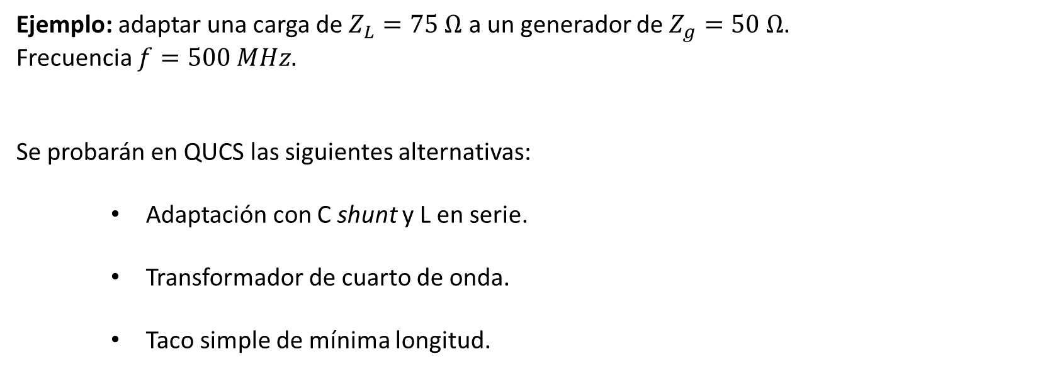
Ejemplo: adaptar una carga de $Z_{L}=75 Ω$ a un generador de $Z_{g}=50 Ω$.
Frecuencia $f=500 MHz.$
Se probarán en QUCS las siguientes alternativas:
Adaptación con C shunt y L en serie.
Transformador de cuarto de onda.
Taco simple de mínima longitud.

Slide 7
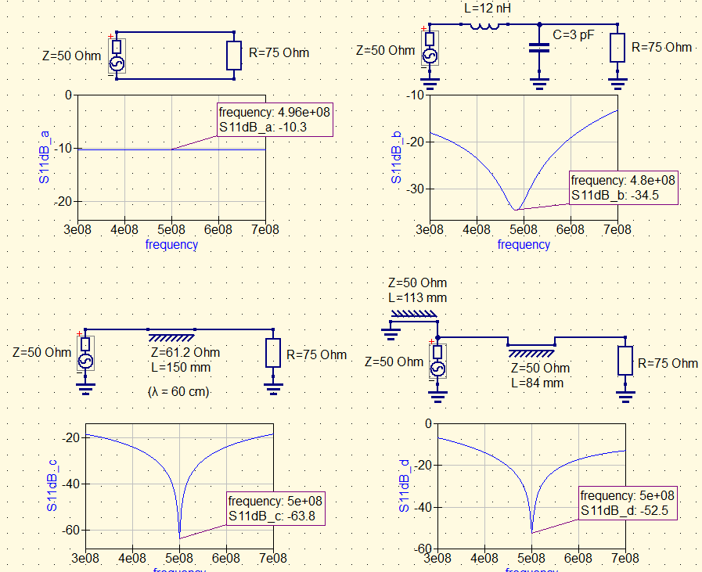

Slide 8
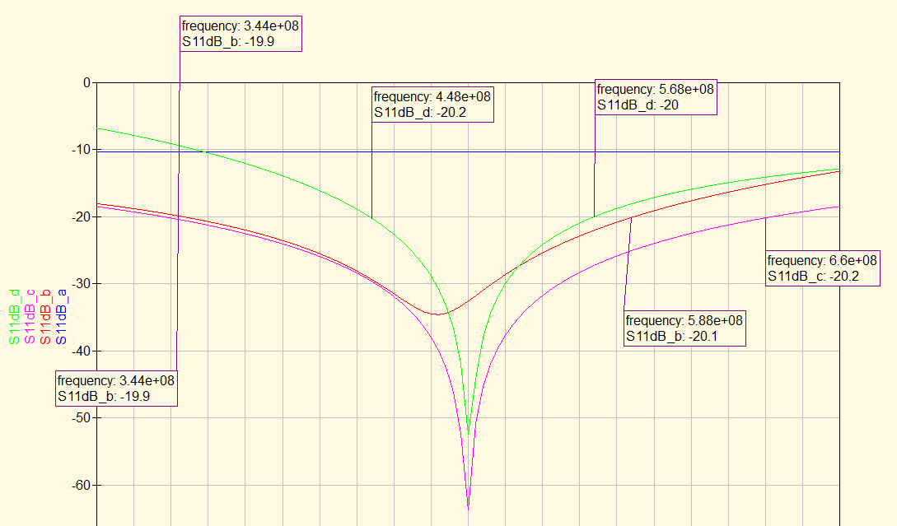

Slide 9
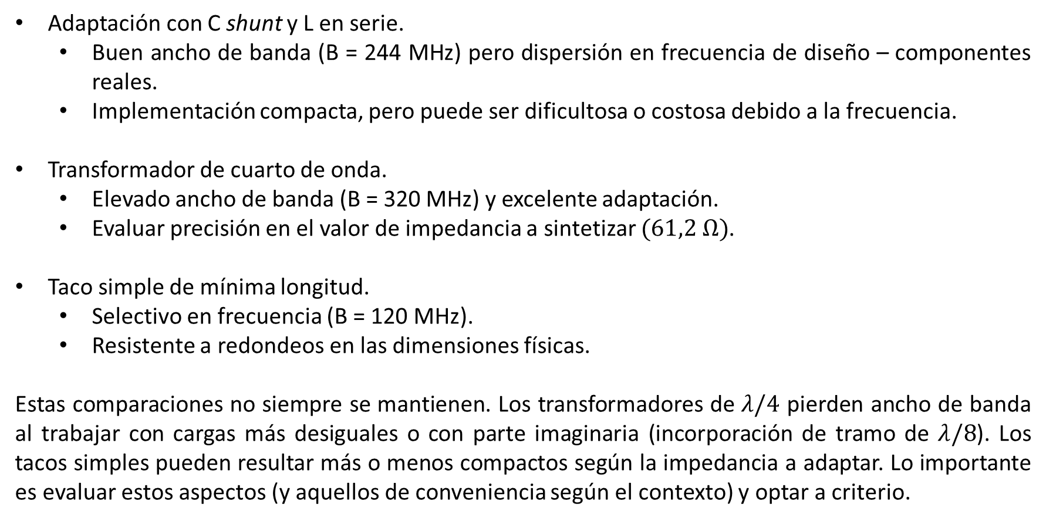
Adaptación con C shunt y L en serie.
Buen ancho de banda (B = 244 MHz) pero dispersión en frecuencia de diseño – componentes reales.
Implementación compacta, pero puede ser dificultosa o costosa debido a la frecuencia.
Transformador de cuarto de onda.
Elevado ancho de banda (B = 320 MHz) y excelente adaptación.
Evaluar precisión en el valor de impedancia a sintetizar $(61,2 Ω)$.
Taco simple de mínima longitud.
Selectivo en frecuencia (B = 120 MHz).
Resistente a redondeos en las dimensiones físicas.
Estas comparaciones no siempre se mantienen. Los transformadores de $λ/4$ pierden ancho de banda al trabajar con cargas más desiguales o con parte imaginaria (incorporación de tramo de $λ/8$). Los tacos simples pueden resultar más o menos compactos según la impedancia a adaptar. Lo importante es evaluar estos aspectos (y aquellos de conveniencia según el contexto) y optar a criterio.

